Slide 1

グシャの世界史探究授業 イスラーム教⑥
イスラーム文化②
（学問、文学、建築、美術）
イスラーム文化はどう成立して、
どんな特徴があるのか？

Slide 2
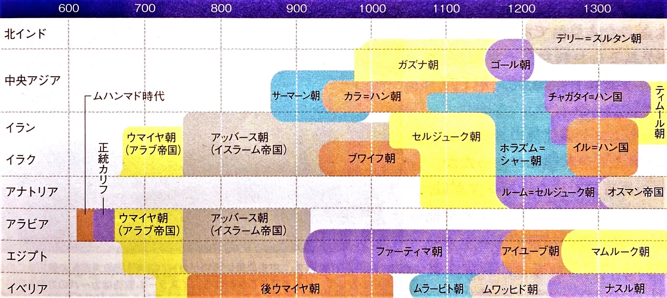
ここ
資料：『詳説世界史研究』山川出版社

Slide 3
アラビア数字
「０・１・２・３・・・」と表記する数字
インド数学の
ゼロの概念
十進法
を組み合わせたもの

Slide 4


知恵の館（バイト＝アルヒクマ）
：バグダード
・・・他文化の学問（外来の学問）研究の中心地
ムセイオンの文献をアラビア語に翻訳
ヘレニズム
研究所
翻訳主任は
ネストリウス派キリスト教徒
ギリシア語
アラビア語

Slide 5
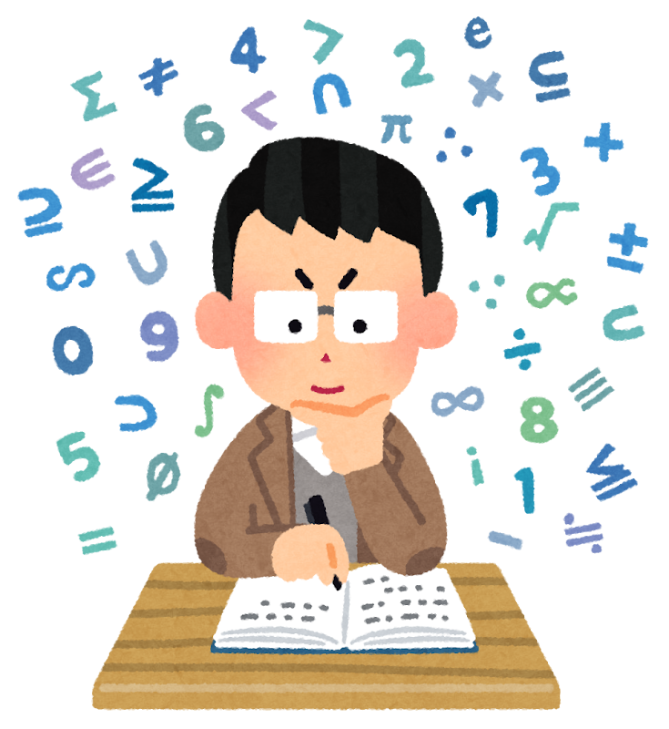


「知恵の館」の代表的人物
フワーリズミー
イブン＝シーナー
イラン人数学者
イラン人医学者
アラビア医学
代数学
χ、α
数字の代わりに文字を使用
ギリシア・インド医学
三角法
sin・cos・tan
『医学典範』：臨床を体系化
ヨーロッパで医学教科書に
三角比を使う図形計算

Slide 6
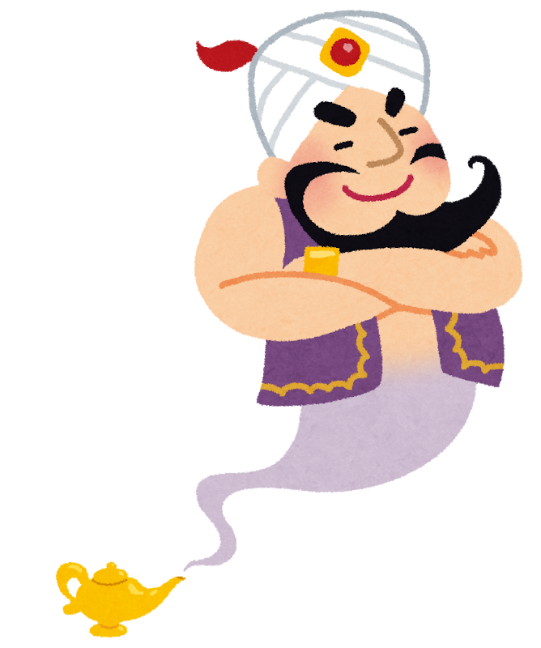
アッバース朝のもとでアラビア語文学が発展
『コーラン』がアラビア語だから
『千夜一夜物語』（『アラビン＝ナイト』）
・ハールーン＝アッラシード時代を舞台にした説話集
『アラジンと
魔法のランプ』
など
・インドやイラン、アラビア、
ギリシアにあった説話を集約

Slide 7
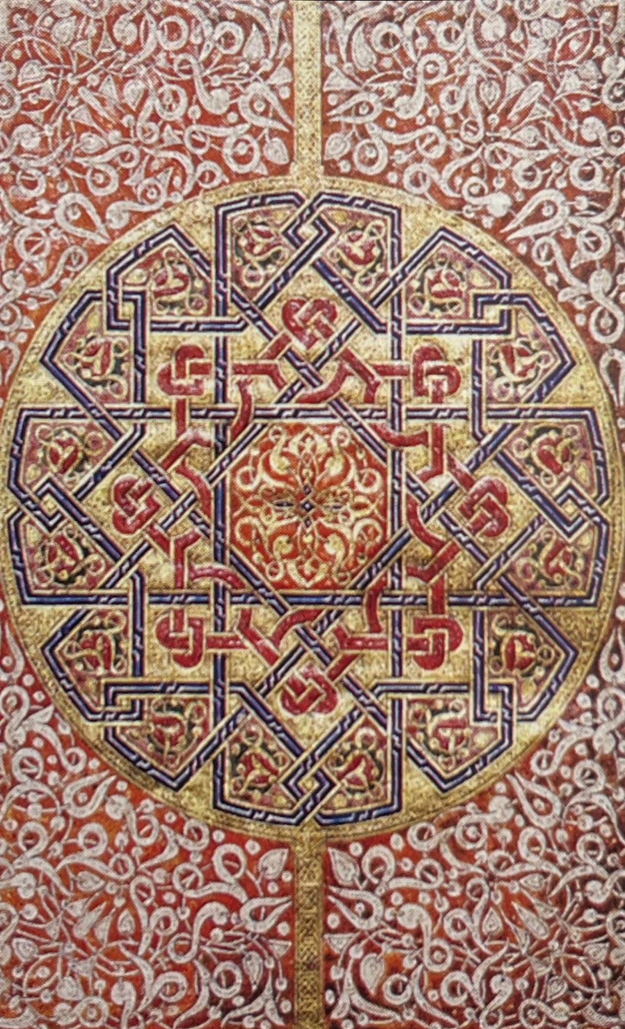

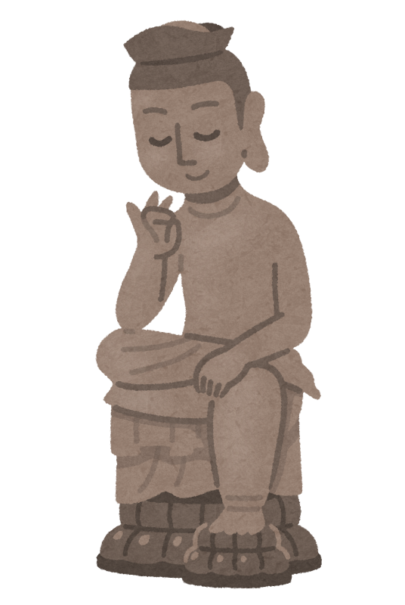
ビザンツ帝国の技術を継承する技術者が活躍
アラベスク
・植物や文字を組み合わせた
装飾文様
→ イスラーム教では偶像が
禁止だったから
※「アラベスク」とは
「アラビア風」
という意味

Slide 8
イスラーム政権
各先進的文化
ギリシア
イスラーム信仰
イラン
アラビア語
融合文化
インド
イスラーム文化

Slide 9
イスラーム文化②（学問、文学、建築、美術）
学問
・アラビア数字 … インド数学を研究・発展
・「知恵の館」 … ムセイオンの文献をアラビア語に翻訳
・フワーリズミー：代数学、三角法
・イブン＝シーナー：『医学典範』で臨床を体系化
文学
・『千夜一夜物語』（『アラビアン＝ナイト』）
… アラビア、ギリシア、イラン、インドの説話を集約
美術・建築
・ミナレット（尖塔）、アラベスク（装飾文様）
イスラーム文化
・インド、イラン、ギリシア ＋ イスラーム ＝ 融合文化

